Slide 1
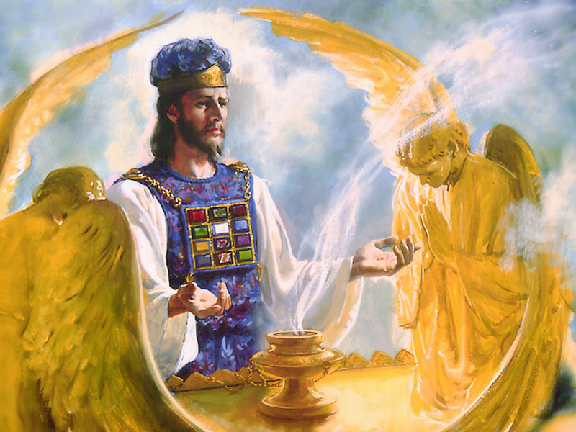
Seminário Revelações do Apocalipse
O santuário e o Juízo
Michelson Borges

Slide 2
Revisão - Lição 12
V
F
1. A alma vivente é o resultado da união do pó + fôlego de vida.
X
2. Jesus revelou que os mortos dormem na inconsciência.
X
3. Os mortos ressuscitarão.
X
4. Jesus dará a vida eterna aos fiéis, por ocasião de Sua 2ª vinda.
X
5. Os infiéis terão vida eterna no inferno.
X

Slide 3
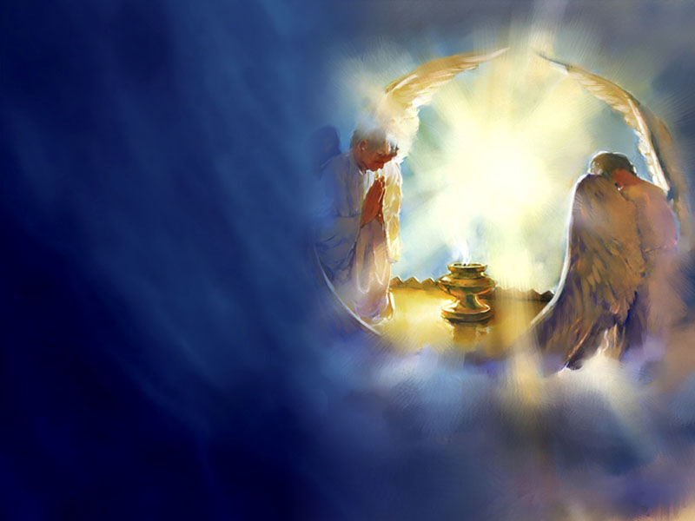
3/26
De acordo com o Apocalipse, o que João viu no Céu?
“Abriu-se, então, o santuário de Deus, que se acha no Céu, e foi vista a arca da aliança no Seu santuário” (Apocalipse 11:19).

Slide 4
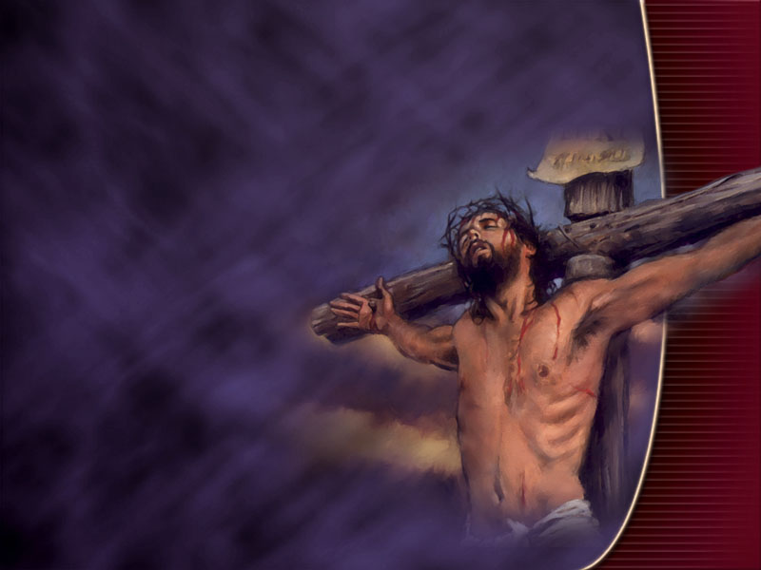
É importante estudar as cerimônias do santuário terrestre para compreender a obra de Cristo no santuário celestial. Esse estudo nos ajuda a entender melhor o plano da salvação e a erradicação completa do mal.
4/26

Slide 5
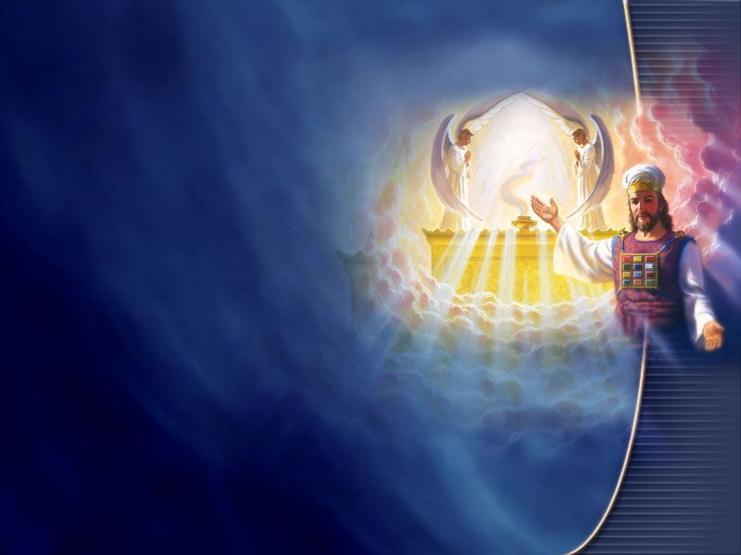
5/26
Quem é o Sumo Sacerdote ministro desse verdadeiro tabernáculo?
“...Possuímos tal Sumo Sacerdote, que Se assentou à destra do trono da Majestade nos Céus, como ministro do santuário e do verdadeiro tabernáculo que o Senhor erigiu, não o homem” (Hebreus 8:1 e 2).

Slide 6
6/26
OS SÍMBOLOS DO SANTUÁRIO ERAM AUDIOVISUAIS DA REALIDADE

Slide 7
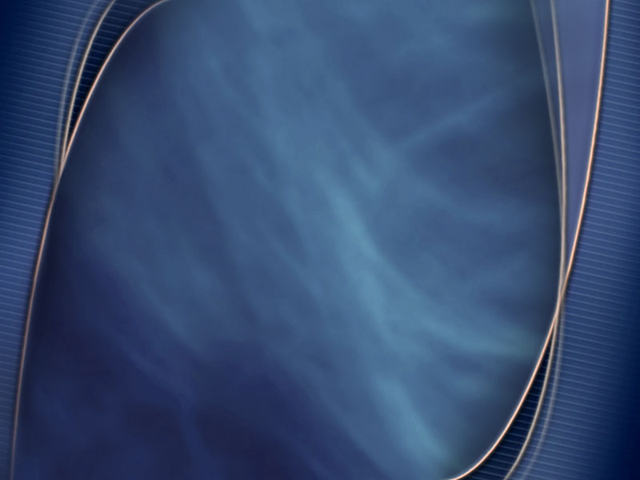
7/26
Havia alguma relação do santuário da terra, do Antigo Testamento, com seus serviços, e o do Céu?
“E Me farão um santuário, para que Eu possa habitar no meio deles. Segundo tudo o que Eu te mostrar para modelo do tabernáculo e para modelo de todos os seus móveis, assim mesmo o fareis. ... Vê, pois, que tudo faças segundo o modelo que te foi mostrado no monte” (Êxodo 25:8, 9 e 40). “...os quais ministram em figura e sombra das coisas celestes, assim como foi Moisés divinamente instruído, quando estava para construir o tabernáculo” (Hebreus 8:5).

Slide 8
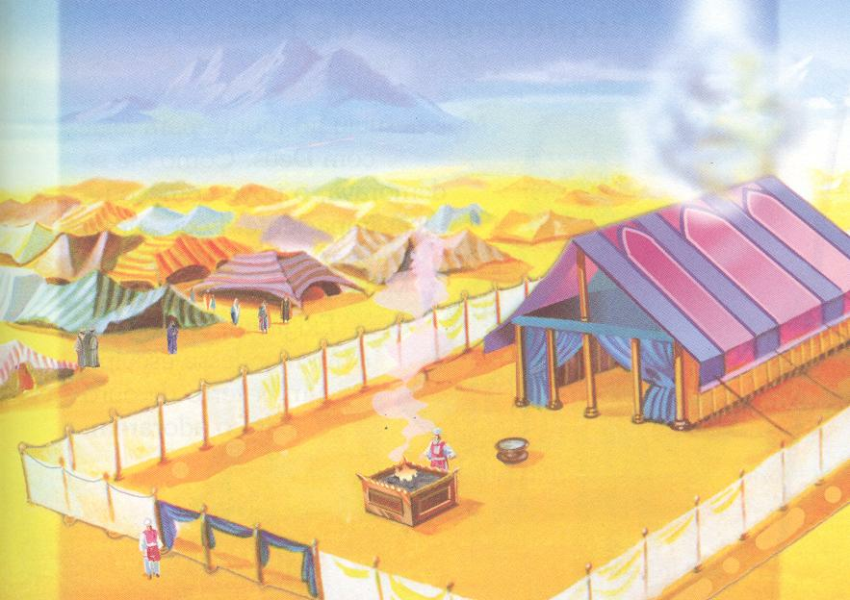
8/26
O tabernáculo do Antigo Testamento

Slide 9
9/26
1. Altar de sacrifícios
4. Mesa dos pães
2. Lavatório
5. Altar de incenso
3. Candelabro
6. Arca da aliança

Slide 10
10/26
Que serviços eram realizados no santuário?
1. “...Em contínuo holocausto um cordeiro oferecerás pela manhã e o outro ao crepúsculo da tarde” (Números 28:3 e 4).
2. “Se qualquer pessoa do povo pecar por ignorância... trará por sua oferta uma cabra sem defeito, pelo pecado que cometeu” (Levítico 4:2, 27-30).
3. “Naquele dia se fará expiação por vós, para purificar-vos; e sereis purificados de todos os vossos pecados perante o Senhor... Para fazer expiação uma vez por ano pelos filhos de Israel por causa dos seus pecados” (Levítico 16:29, 30 e 34).

Slide 11
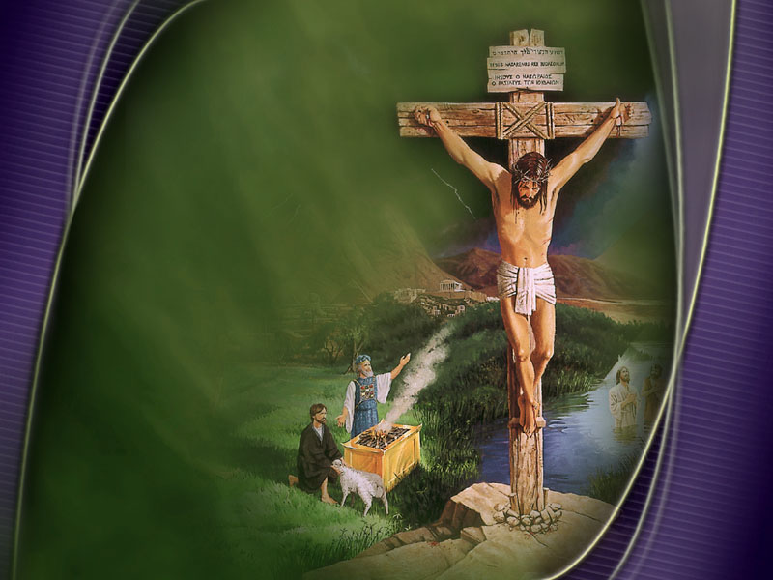
A quem representam todos os sacrifícios do Antigo Testamento?
11/26
“É isto uma parábola para a época presente...o sangue de Cristo... purificará a nossa consciência” (Hebreus 9:9 e 14).
“No dia seguinte, viu João a Jesus que vinha para ele e disse: Eis o Cordeiro de Deus que tira o pecado do mundo” (João 1:29).
“...Aquele que nos ama e pelo Seu sangue nos libertou dos nossos pecados” (Apocalipse 1:5).

Slide 12
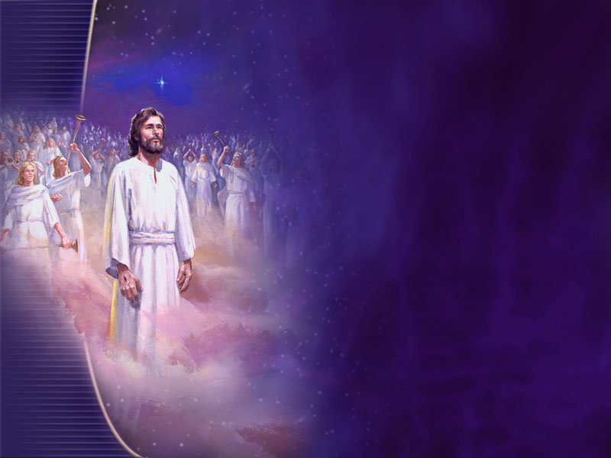
12/26
Que mensagem anunciará a conclusão da obra mediadora de Cristo?
“...Temei a Deus e dai-Lhe glória, pois é chegada a hora do Seu juízo... Outro anjo saiu do santuário gritando em grande voz para Aquele que Se achava sobre a nuvem: Toma a Tua foice e ceifa, pois chegou a hora de ceifar...” (Apocalipse 14:7 e 18).

Slide 13
13/26
Três instâncias do juízo:
1. Durante a mediação de Jesus, nosso Advogado (I João 2:1), quando Ele intercede enquanto é investigada a conduta dos crentes.
2. Quando se fecha a porta da graça e o Senhor vem para ceifar a messe da terra, Seu povo redimido (Apoc. 14:15 e 16).
3. As uvas são lançadas no lagar da cólera de Deus (Apoc. 14:17-20), o que ocorrerá com a destruição dos ímpios.
Quando chegaria a hora do juízo? Aguarde os próximos estudos.

Slide 14
14/26
Que evidência bíblica nos permite entender que esses pecados perdoados ficavam registrados no santuário e o contaminavam?
“O pecado de Judá está escrito... nas pontas dos seus altares” (Jeremias 17:1).
A escritora Ellen White diz que quando o sacerdote aspergia o sangue, simbolicamente o pecado era transferido para o santuário, maculando-o. Isso nos ajuda a entender por que o Apocalipse e outros livros bíblicos mencionam os livros de registro no Céu.

Slide 15
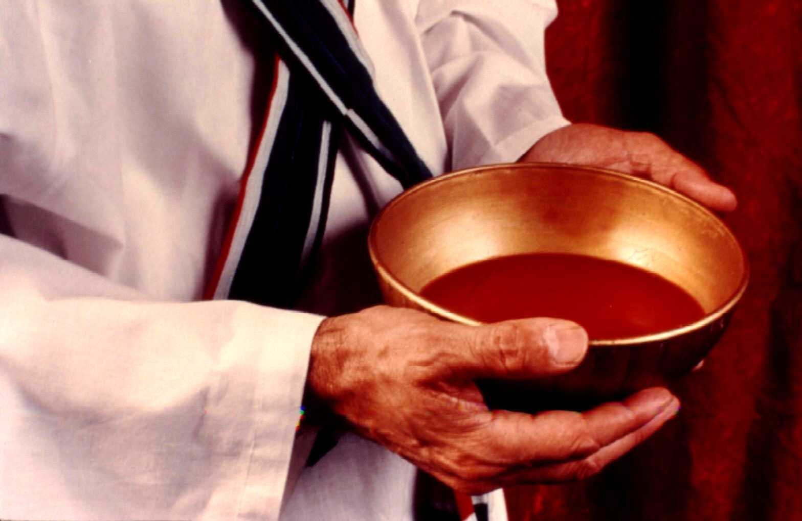
15/26
Depois do acúmulo dos pecados dos penitentes durante um ano, que se fazia no dia da expiação (10º dia do 7º mês)?
“...fará expiação pelo santuário: pela tenda da congregação e pelo altar; também a fará pelos sacerdotes e por todo o povo da congregação... para fazer expiação uma vez por ano pelos filhos de Israel” (Levítico 16:29-34).
Levítico 16:1-28 descreve as cerimônias que se realizavam no dia da purificação do santuário. A purificação era realizada com o sangue do “bode para o Senhor”, símbolo do sangue de Jesus.

Slide 16
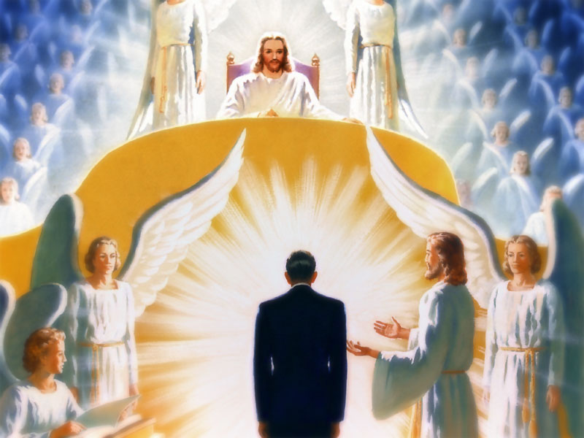
16/26
Que sentença recaía sobre aqueles que nesse dia não estavam com a vida acertada com Deus, símbolo de juízo?
“Porque toda alma, que nesse dia não se afligir, será eliminada do seu povo” (Levítico 23:27-29).
Era o encerramento do ciclo religioso anual, símbolo do fim dos tempos.

Slide 17
17/26
Que declaração do Novo Testamento demonstra que essa cerimônia era símbolo de um juízo investigativo que haveria de realizar-se no Céu?
“Porque Cristo não entrou em santuário feito por mãos, figura do verdadeiro, porém no mesmo Céu... assim como aos homens está ordenado morrerem uma só vez e, depois disto o juízo, assim também Cristo... aparecerá segunda vez”(Hebreus 9:23-28).

Slide 18
18/26
JUÍZO INVESTIGATIVO NO CÉU

Slide 19
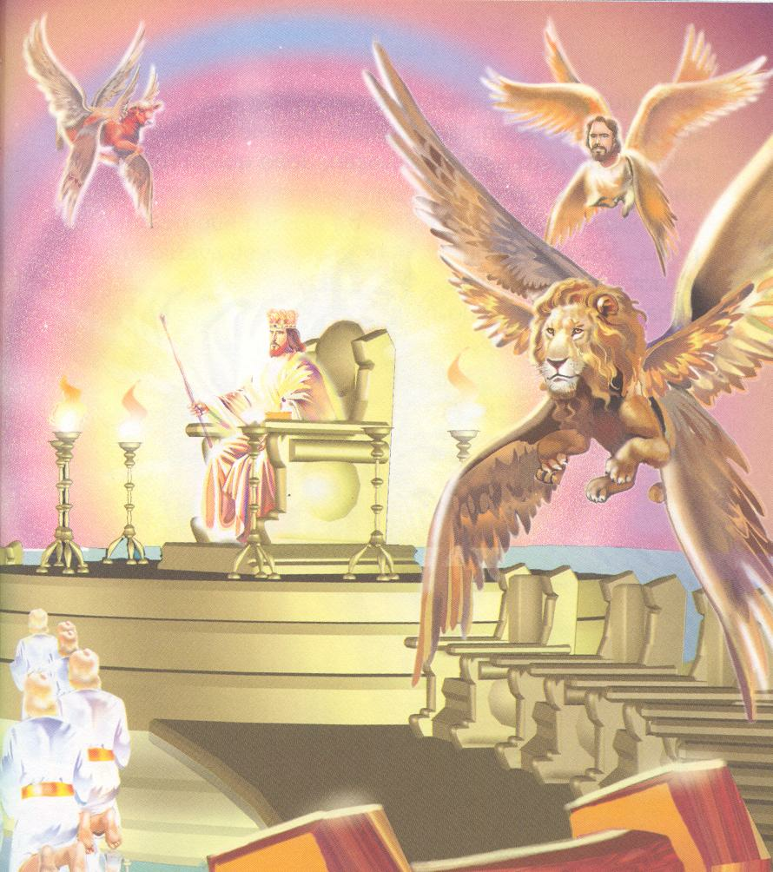
19/26
Primeira fase do juízo: antes da 2ª vinda
O que se realizaria no Céu justamente antes de vir Jesus?
Daniel viu que “foram postos uns tronos e o Ancião de dias Se assentou ... Assentou-se o juízo, e se abriram os livros” (Daniel 7:9 e 10).

Slide 20
20/26
Fase investigativa do juízo, que diz respeito ao povo de Deus, começando pelos primeiros habitantes da Terra até os que estiverem vivos pouco antes de vir o Senhor.
Serão julgadas as boas e más ações (Ecles. 12:14).
Na base da lei de Deus (Tia. 2:12).
De acordo com os registros nos livros do Céu (Apoc. 21:12).
Acusador: Satanás (Apoc. 12:10).
Advogado: Jesus (I João 1:7 e 9).
Juízo ocorre no Céu (Dan. 7:13), na época em que o profeta está impressionado com a obra do anticristo na Terra (Dan. 7:8-10).

Slide 21
21/26
Segunda fase do juízo: durante o milênio
Quem são os que serão julgados na segunda fase do juízo final?
“E se alguém não foi achado inscrito no livro da vida esse foi lançado para dentro do lago de fogo” (Apocalipse 20:4-7, 11, 12 e 15).
Esse juízo de comprovação será realizado pelo Senhor junto com os redimidos, durante os mil anos, a fim de que a justiça de Deus fique clara (Apoc. 20:4; I Cor. 6:2 e 3).

Slide 22
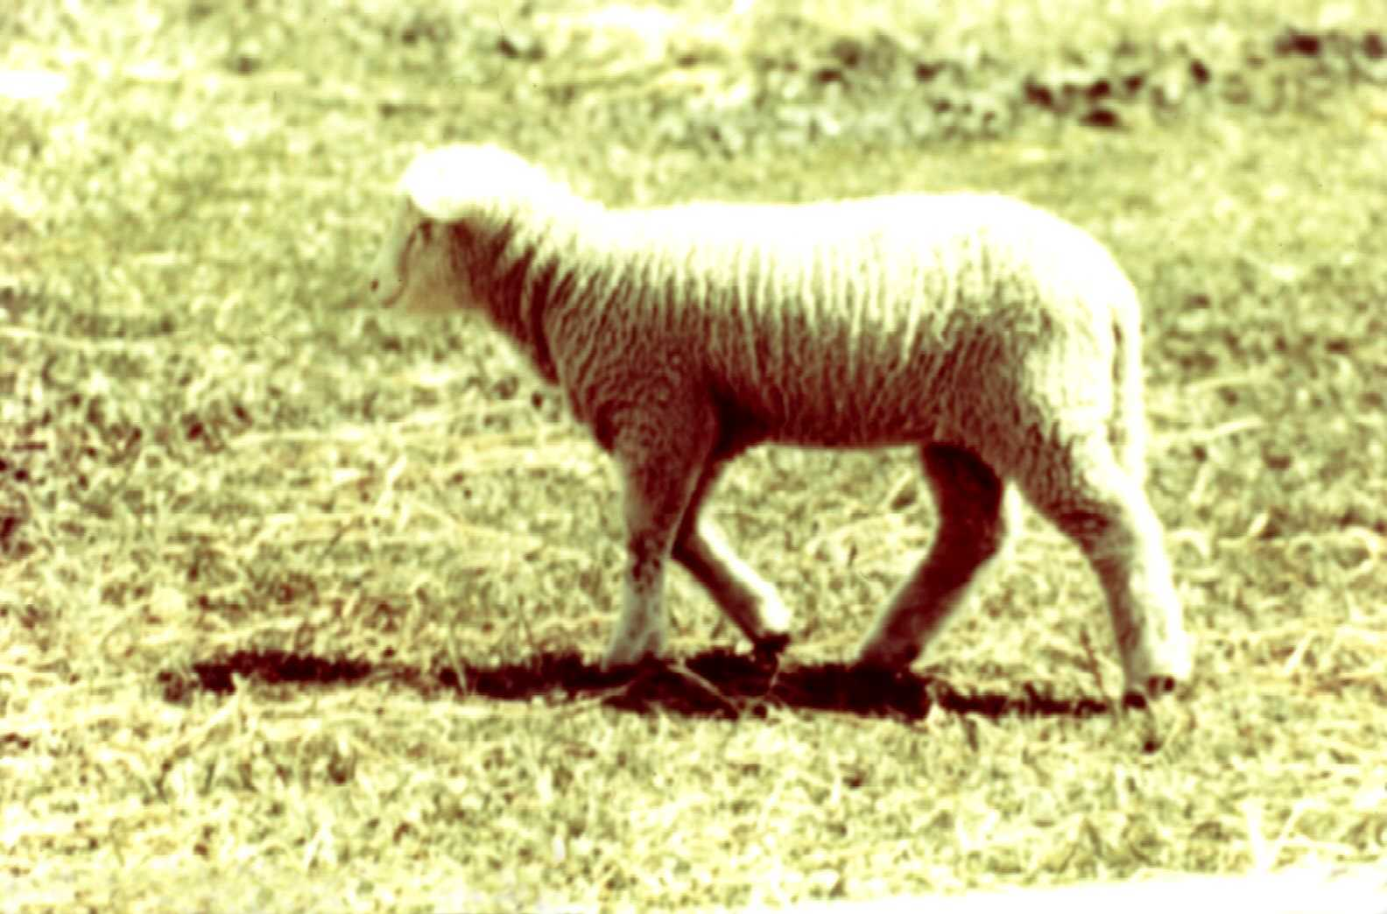
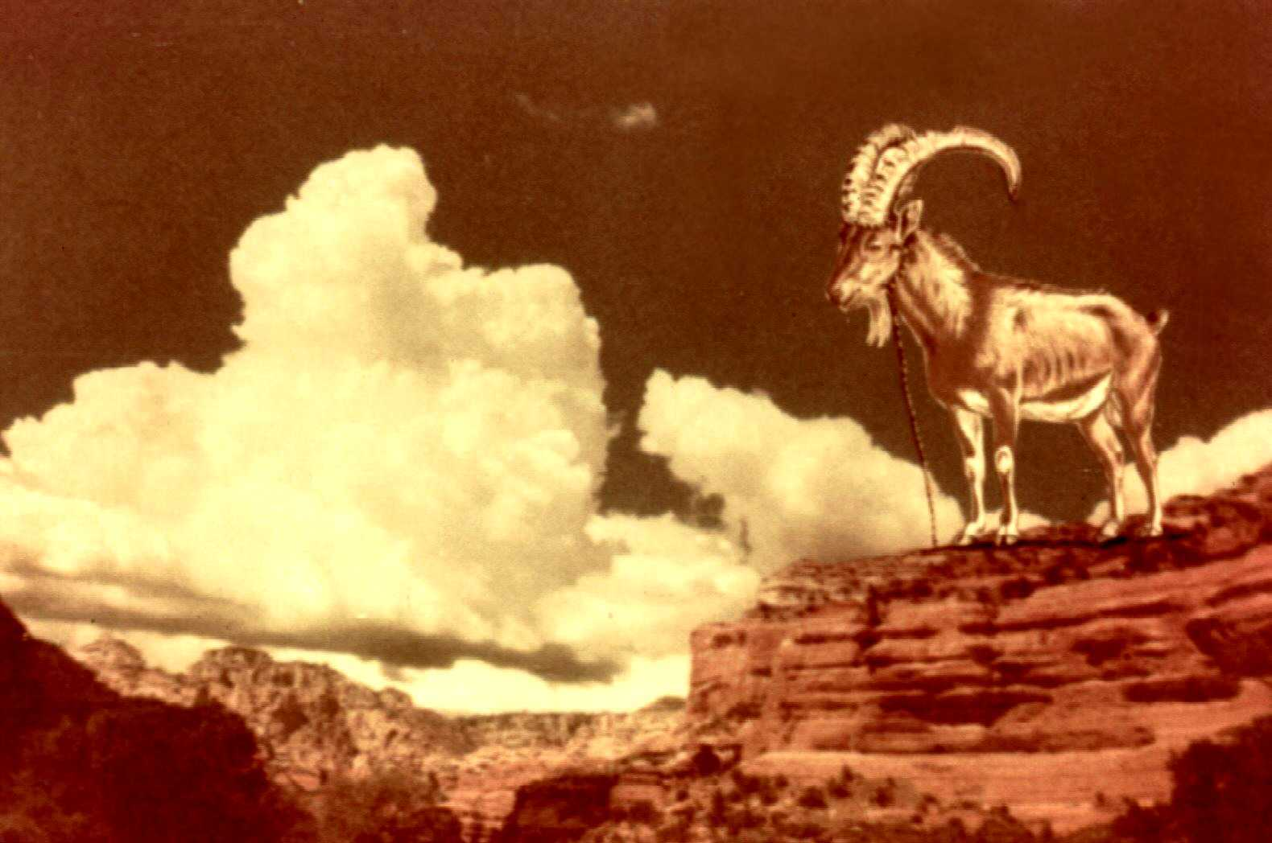
22/26
Terceira fase do juízo: no final do milênio
Como era ilustrada, no serviço do dia da expiação, a erradicação final do pecado?
Levítico 16:10, 20-22
Bode para o Senhor = Jesus
Azazel = Satanás
Hebreus 9:22: “Sem derramamento de sangue não há remissão de pecados.”

Slide 23
Como o Apocalipse descreve a maneira como se cumprirá a última parte do juízo profetizado no simbolismo do santuário?
23/26
Apocalipse 14:17-20; 20:11-15
A promessa é que o mal não se levantará novamente (Naum 1:9; Apoc. 21:1-6).

Slide 24
24/26
O menino e a carruagem

Slide 25
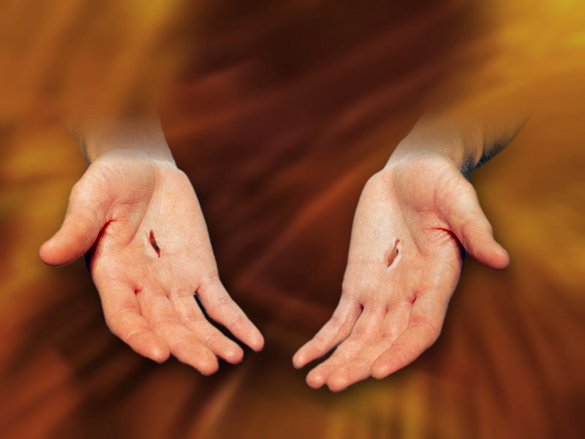
Jesus também carrega as marcas da salvação.
15/26

Slide 26
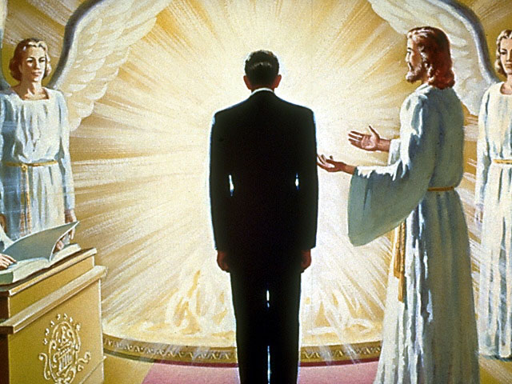
Próximo estudo:
A profecia que revela a hora do juízo

